Slide 1
Аппликация «Береги воду!»
Старшая группа «Волшебный сад»
Подготовила: Стручкова А. А.

Slide 2
Необходимые материалы:

Slide 3
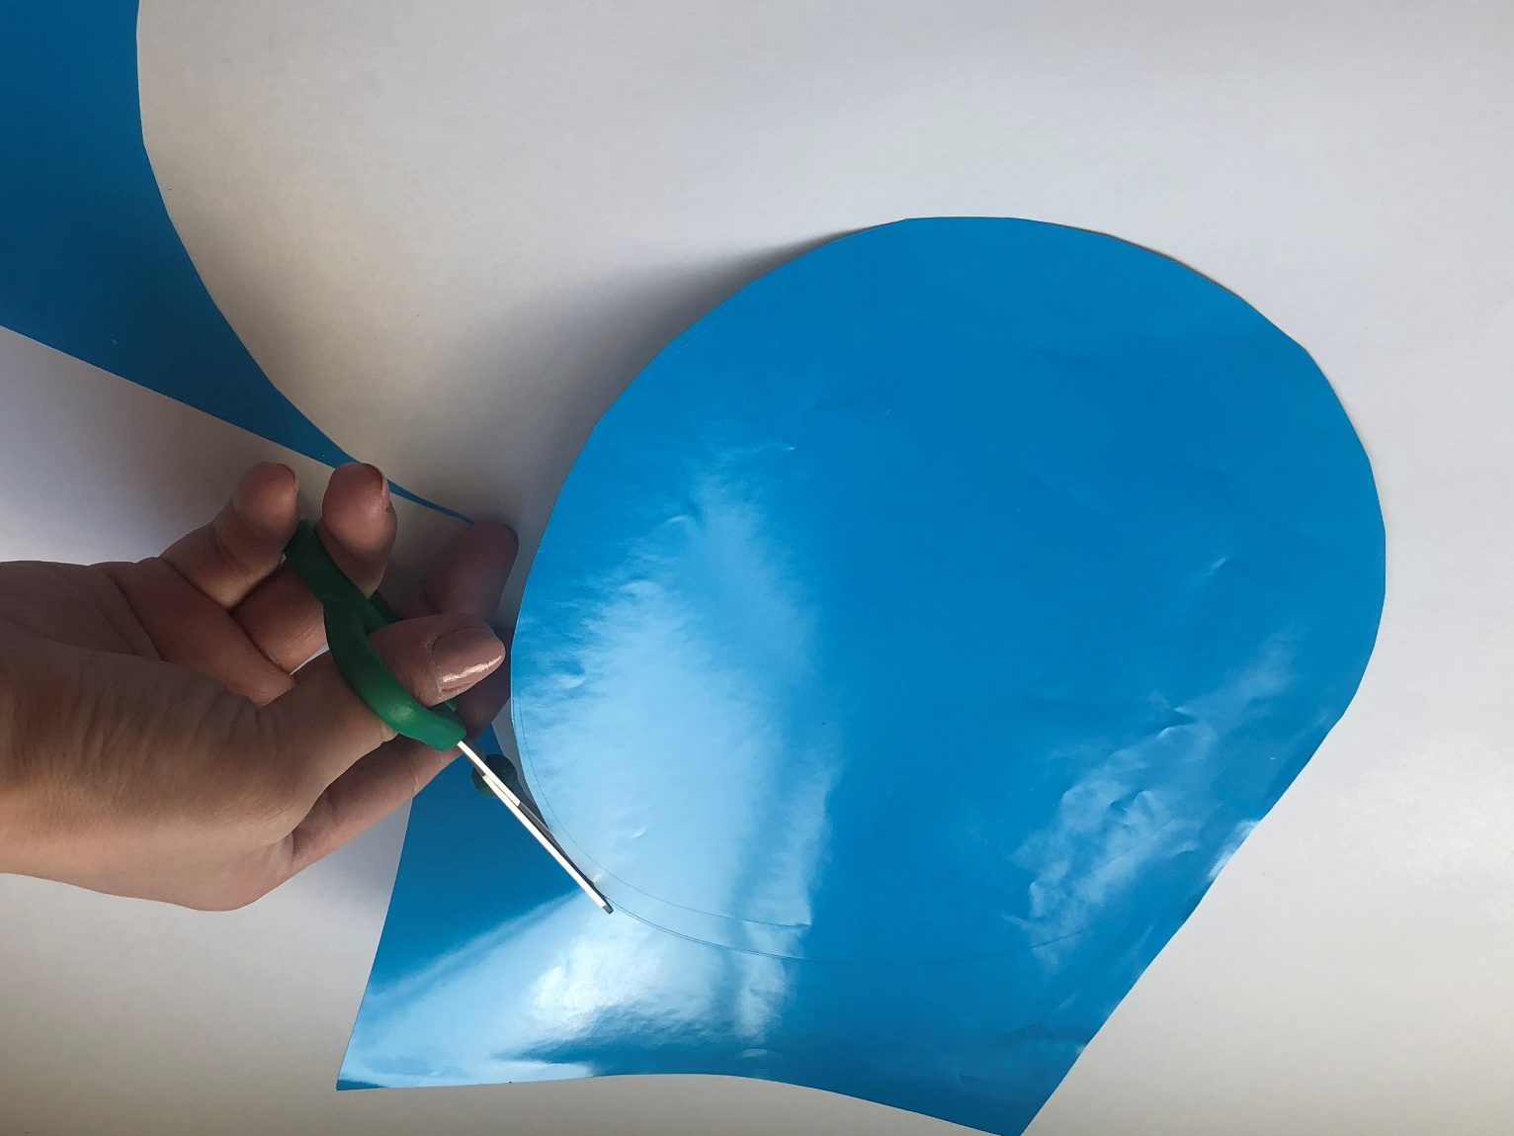

Slide 4
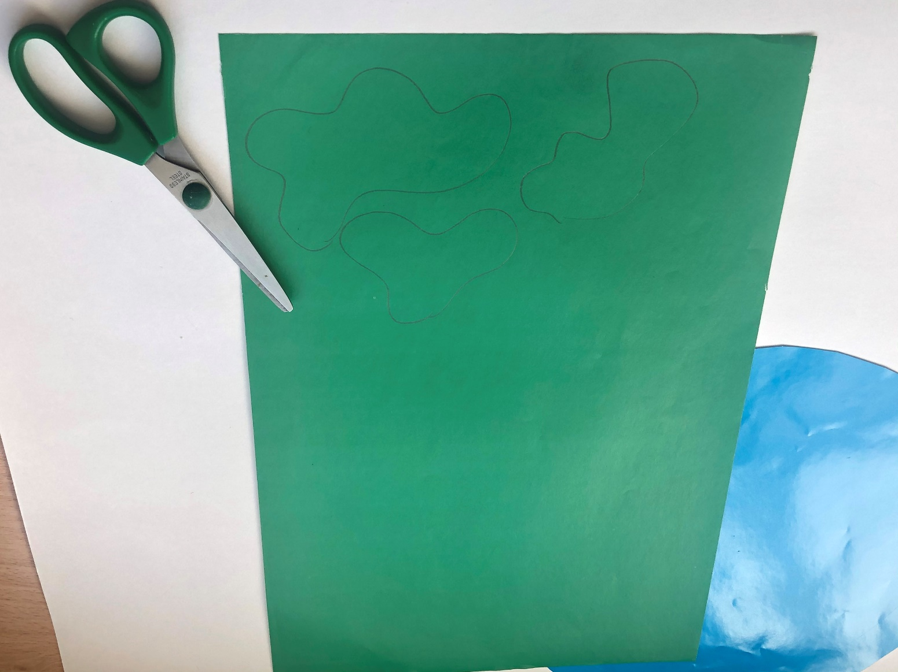

Slide 5
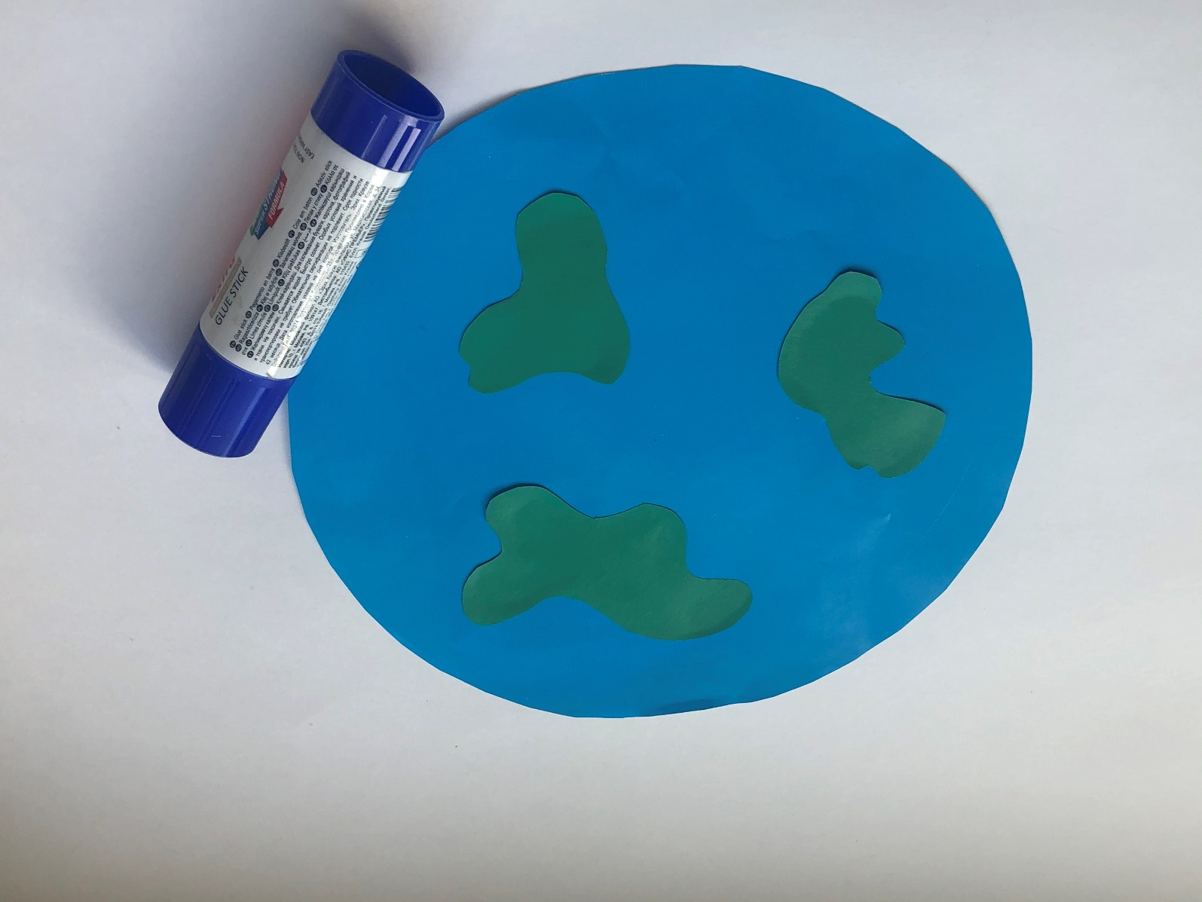

Slide 6
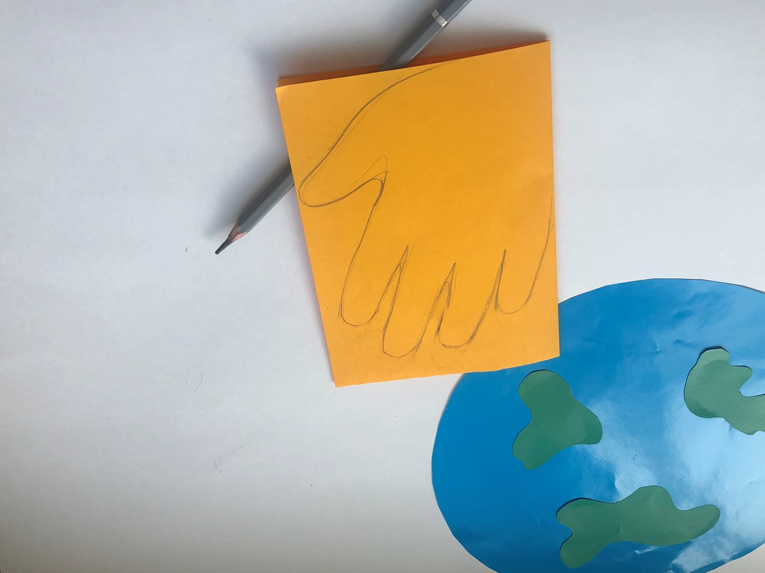

Slide 7
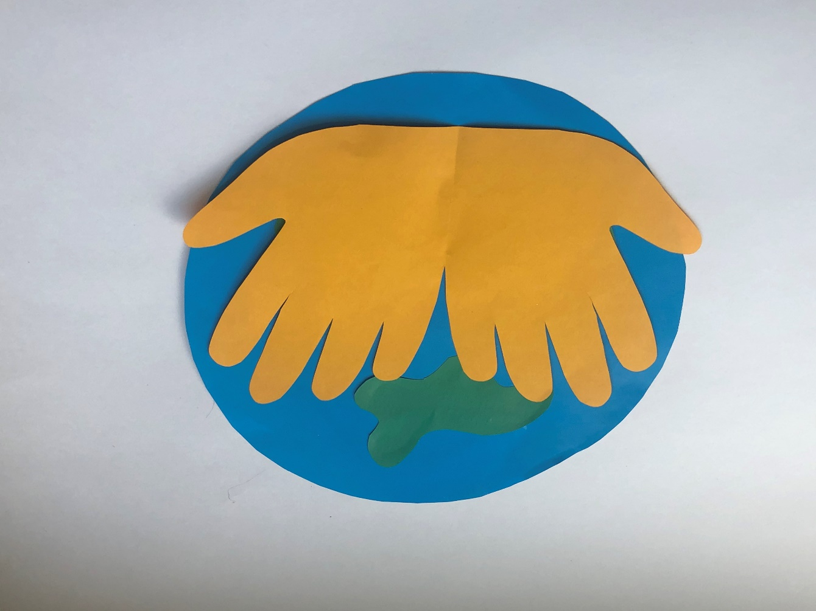

Slide 8
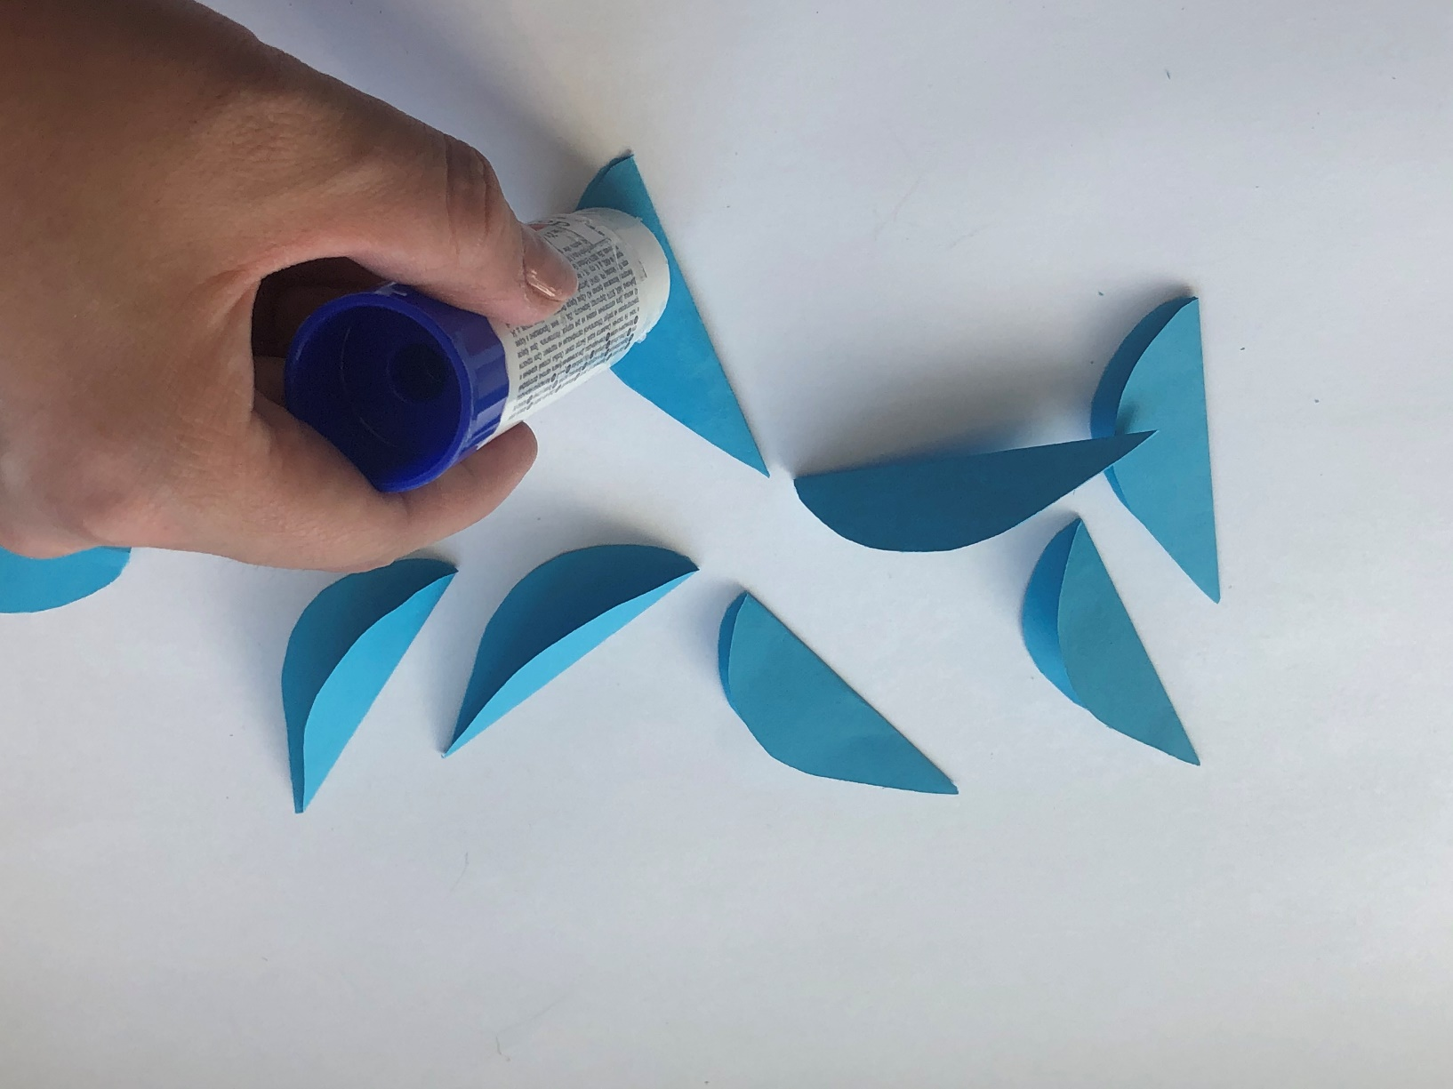

Slide 9
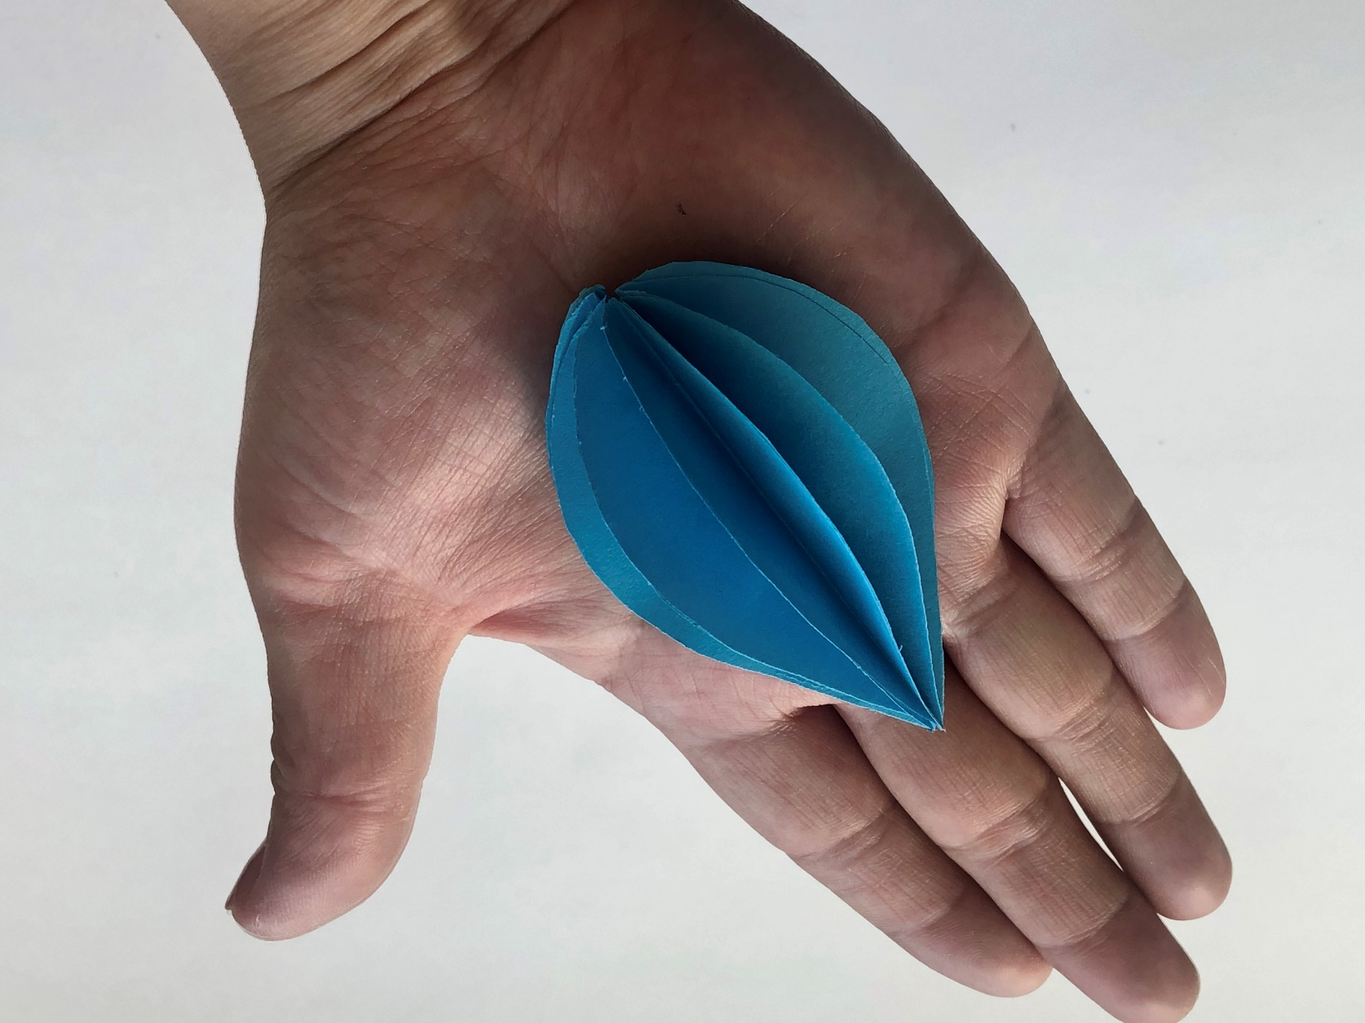

Slide 10
